Slide 1
Antropologia
Cynthia Soares Carneiro

Slide 2
O que é a antropologia
Estudo de processos sociais culturalmente (historicamente) produzidos.
Surgimento: século XIX

Slide 3
Escolas teóricas
Escola Evolucionista
Escola Culturalista
Escola Funcionalista
Escola Estruturalista
Escola Interpretativa
Antropologia Urbana
Antropologia Institucional

Slide 4
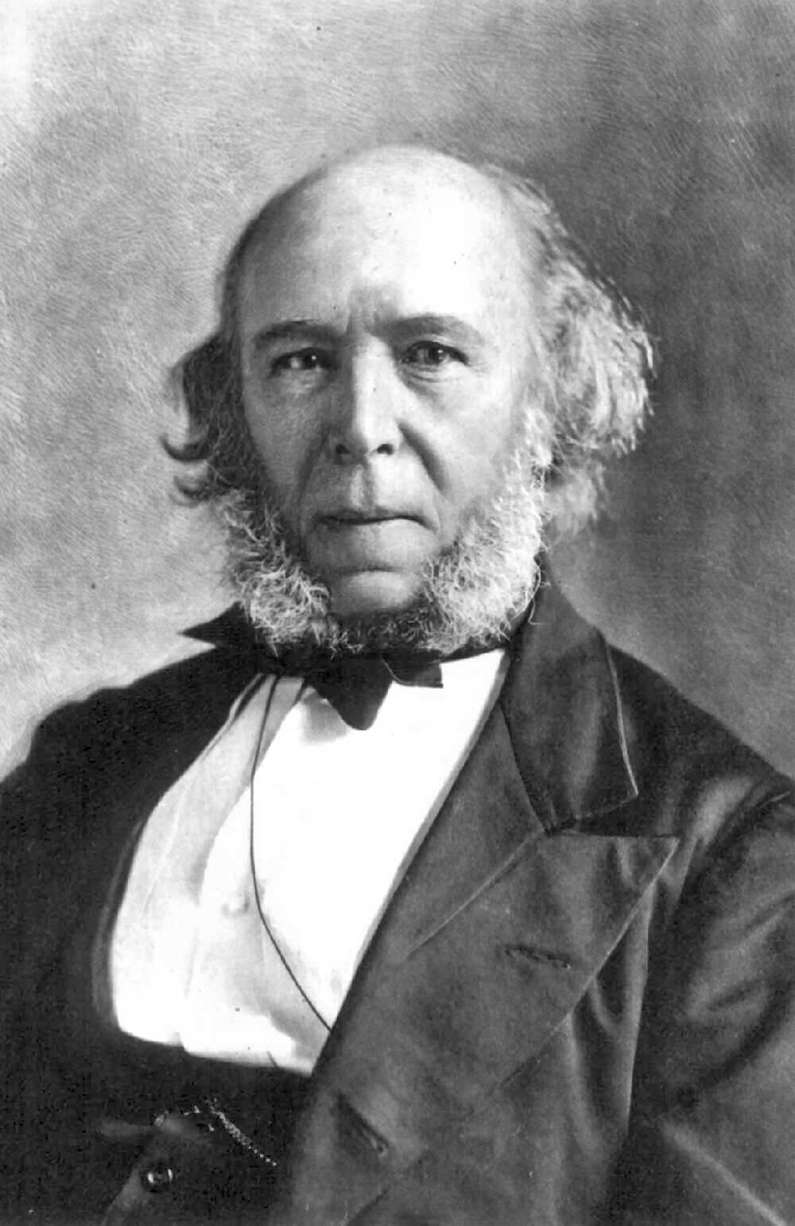
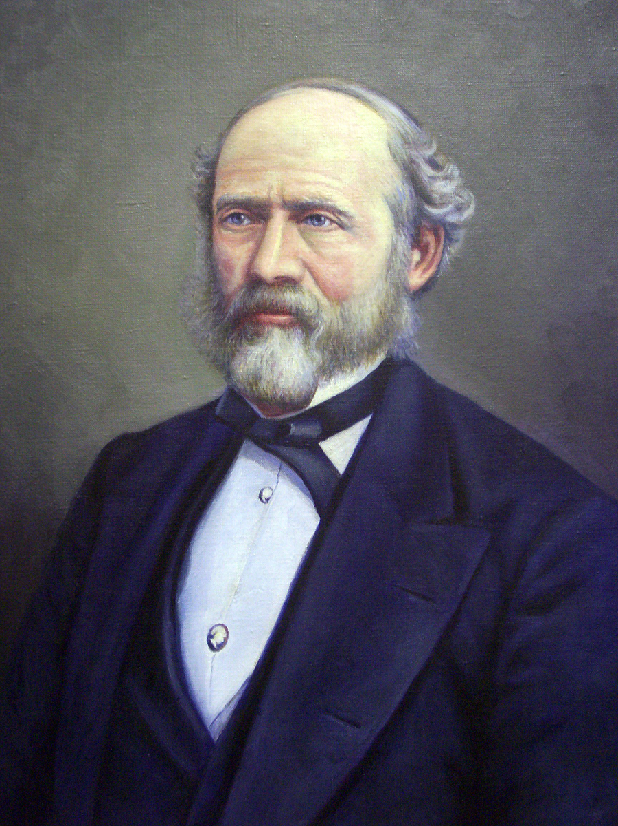
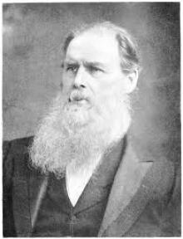
Evolucionismo 1870/1900
Herbert Spencer Lewis Morgan Edward Tylor

Slide 5
Evolucionismo: OBRAS DE REFERÊNCIA
SPENCER, Principles of Sociology (1864): darwinismo, biologismo: sobrevivência dos mais hábeis e melhor dotados.
TYLOR, Primitive Culture (1871): Classificação dos povos em níveis de desenvolvimento: animismo politeísmo monoteísmo
MORGAN, Ancien Society (1877): toda sociedade passa pelo mesmo processo evolutivo. Estudar sociedades “primitivas” é estudar o passado das sociedades “civilizadas”.

Slide 6
Evolucionismo: síntese
Origem única dos seres humanos
Seres humanos encontram-se em diferentes estágios de evolução
Fontes: cartas de viajantes e documentos produzidos por outros povos
Antropólogos são “colecionadores do exótico”
Crítica: apesar da teoria estar superada ainda influencia classificações como:
Estados subdesenvolvidos Estados em desenvolvimento Estados desenvolvidos

Slide 7
Carta da onu
Artigo 38. 1. A Corte, cuja função é decidir de acôrdo com o direito internacional as controvérsias que lhe forem submetidas, aplicará:
a) as convenções internacionais, quer gerais, quer especiais. que estabeleçam regras expressamente reconhecidas pelos Estados litigantes;
b) o costume internacional, como prova de uma prática geral aceita como sendo o direito;
c) os princípios gerais de direito reconhecidos pelas Nações civilizadas;
d) sob ressalva da disposição do art. 59, as decisões judiciárias e a doutrina dos publicistas mais qualificados das diferentes Nações, como meio auxiliar para a determinação das regras de direito.

Slide 8
estatuto da corte internacional de justiça
Artigo 8. A Assembleia Geral e o Conselho de Segurança procederão, independentemente um do outro, à eleição dos membras da Corte.
Artigo 9. Em cada eleição, os eleitores devem ter presente não só que as pessoas a serem eleitas possuam individualmente as condições exigidas, mas também que, no conjunto desse órgão judiciário, seja assegurada a representação das mais altas formas da civilização e dos principais sistemas jurídicos do mundo.

Slide 9
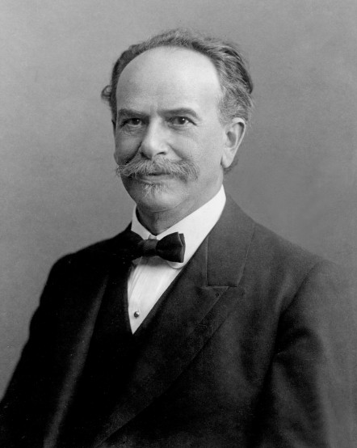
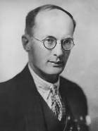
Culturalismo
Franz Boas Bronislaw Malinowsky

Slide 10
Culturalismo: obras de referência
BOAS. (1911) The Mind of Primitive Man.
BOAS. (1928) Anthropology and Modern Life.
BOAS. (1940) Race, Language, and Culture.
BOAS. (1947) El Arte Primitivo.
Malinowski, B. (1913). The family among the Australian Aborigines: a sociological study. London: University of London Press.
Malinowski, B. (1922). Argonauts of the Western Pacific: An account of native enterprise and adventure in the Archipelagoes of Melanesian New Guinea.
Malinowski, B. (1926). Crime and custom in savage society.
Malinowski, B. (1927). Sex and Repression in Savage Society.
Malinowski, B.; H. Ellis (1929). The Sexual Life of Savages in North-Western Melanesia. An Ethnographic Account of Courtship, Marriage, and Family Life Among the Natives of the Trobriand Islands, British New Guinea.
Malinowski, B. (1944). A Scientific Theory of Culture and Others Essays.
Malinowski, B. (1947). Freedom & Civilization.
Malinowski, B. (1967). A Diary in the Strict Sense of the Term.

Slide 11
Culturalismo: síntese
Particularismo Histórico
culturas são particulares e incomparáveis,
cada sociedade se vê como o centro do universo,
ruptura com o Evolucionismo
não há níveis de desenvolvimento, mas particularidades históricas
A humanidade cria culturas diferentes, produz diversidades
Necessidade de apreensão da realidade (Boas)
Para o conhecimento “do outro” é necessário ir a campo
Desenvolvimento e sistematização de métodos e técnicas de observação e análise (etnografia)(Argonautas do Pacífico)

Slide 12
Etnografia
Descrição (grafia) de uma cultura (etnia)
Métodos: cadernos de campo (descrição do que se observa: objetividade) e diários de campo (descrição das impressões/sentimentos do observador: subjetividades) – Diários de Malinowsky
Problematização: “Qual o significado... ? Qual o sentido ...?”
Como apreender o significado de um fato, de um comportamento em um povo?

Slide 13
Culturalismo: crítica
Não considera a interação cultural entre povos e a influência de aspectos exteriores a uma sociedade específica, pois nenhuma cultura vive em completo isolamento em relação às demais.
DICA!!!!
Série no Youtube – Strangers Abroad (Estranhos no Exterior)
https://www.youtube.com/watch?v=Qn_gLroH3bQ (Malinowsky)
https://www.youtube.com/watch?v=zK5lYPeAbDM&t=11s (Franz Boas)

Slide 14
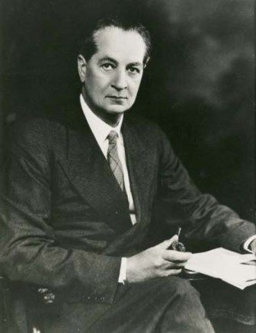
Funcionalismo
Malinowsky: as relações sociais podem ser explicadas à partir dos papéis sociais desempenhados em uma sociedade.
Alfred Radcliff-Brown: a sociedade possui uma estrutura institucional orgânica que lhe garante estabilidade. Por meio dessas instituições, as pessoas exercem funções específicas e estão em constante interação entre si (funcionalismo estrutural). As pessoas são substituídas, mas a sociedade permanece.

Slide 15
Crítica ao funcionalismo
Insuscetível de ser aplicada às sociedade complexas da contemporaneidade.
Nem todas as atividades e funções sociais estão voltadas ao bem-estar social ou aos interesses da sociedade.
Muitas atividades e instituições são dirigidas, inclusive, a promover crise, desagregação e destruição de uma sociedade.

Slide 16
estruturalismo
Obs: não confundir com “funcionalismo estrutural”. Aqui a “estrutura” está relacionada a fatores imateriais (conscientes e inconscientes) e não às instituições materializadas em cada sociedade.
A cultura de uma sociedade reflete o conhecimento produzido por esta sociedade.
Os cérebros são idênticos, mas as racionalidades são diferentes (as pessoas não pensam da mesma maneira).
Para que uma sociedade tenha propósitos em comum são necessários acordos complexos e a produção de consensos (o que é muito difícil de se obter).

Slide 17
estruturalismo
Homo sapiens sapiens práxis
A estrutura da mente humana é a mesma desde a mais remota antiguidade, portanto, a humanidade não comporta classificações.
Estruturas mentais binárias: código mentais expressos na natureza/realidade
Não se trata de escola subjetivista/idealista, pois seu objeto de análise é a realidade manifesta, entendida como complexa e reflexa de estruturas mentais (conscientes e inconscientes) dos indivíduos (pessoas) que compõe a sociedade.

Slide 18
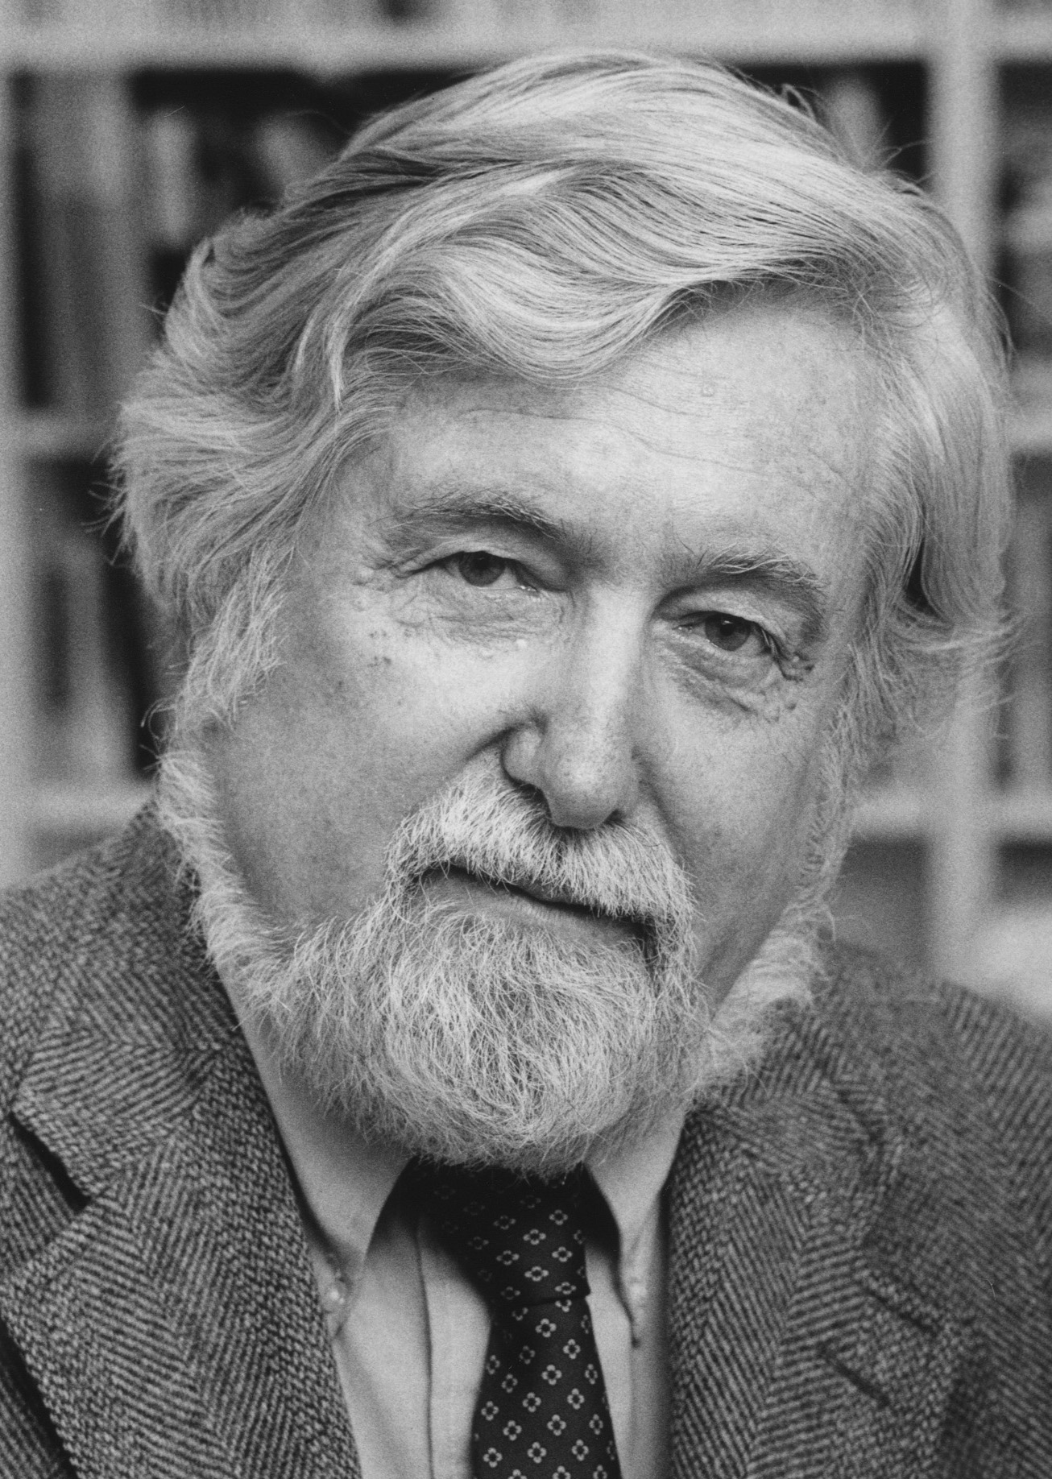
Escola interpretativa
Clifford Geertz

Slide 19
Descrição densa
Observação e descrição aprofundada dos fatos sociais, levando em consideração seus elementos simbólicos e os significados atribuídos a eles.
A etnografia não comporta uma descrição superficial dos fatos do que é observado (descrição de dados, curiosidades...)
Não basta descrever o que ocorre na sociedade, é necessário analisar por quê as coisas acontecem dessa maneira.
O que “está por trás” dos fatos/acontecimentos?
Quais os sentidos que uma sociedade confere a fatos/acontecimentos?
A cultura precisa ser traduzida e interpretada.

Slide 20
Teoria interpretativa da cultura
Nossos atos são simbólicos e tem uma finalidade social. As pessoas estão sempre interpretando os acontecimentos sociais.
Não basta interpretar as manifestações sociais.
É necessário esforço intelectual para apreensão dos fundamentos de uma sociedade.

Slide 21
Antropologia urbana
CIDADE
ponto de convergência de variadas interações sociais
ponto de encontro de diversas culturas
Grupos urbanos:

Slide 22
Antropologia institucional
Antropologia política
Toda sociedade é política, i.e, é organizada.
As instituições (estatais, civis) refletem e materializam a cultura e as determinações e sobredeterminações históricas (limites espaciais, temporais, simbólicos, econômicos...) de uma sociedade.
Instituições: organizações sociais que detém governabilidade (poder) sobre pessoas (ex: corporações, igreja, escola, família...).

Slide 23
Problematizações
Como se estabelecem as lideranças
Como se dão as relações entre súditos/cidadãos e as instituições
Como se manifestam/expressam os interesses públicos/coletivos
Como se dão as relações públicas/coletivas
Como atuam os agentes públicos/coletivos
Como operam as instituições de controle
Como se manifesta/traduz as tensões sociais
Como se resolvem soluções conflituosas

Slide 24
Meios
Conhecimento força
Negociação versus violência
Estratégia

Slide 25
Antropologia e direito
O DEVER SER versus O QUE É
DIREITOPOLÍTICADIREITOPOLÍTICADIREITO
POLÍTICADIREITOPOLÍTICADIREITOPOLÍTICA

